Slide 1
Videosamtal Teams – vara med på ett möte
Funk-IT Lyftet
10 september 2021

Slide 2
Appen
Börja med att installera Teams appen på din dator om det inte redan är gjort.

Slide 3
Kallelse
Öppna mailet du fått med kallelsen till Teams mötet.
Klicka på Anslut Till Microsoft Teams-möte.

Slide 4
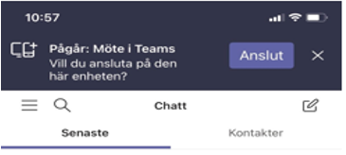
Anslut
Teams appen öppnas och du klickar på Anslut nu för att komma in på mötet.
Bilden till höger visar hur det ser ut om du öppnar appen från din telefon.

Slide 5
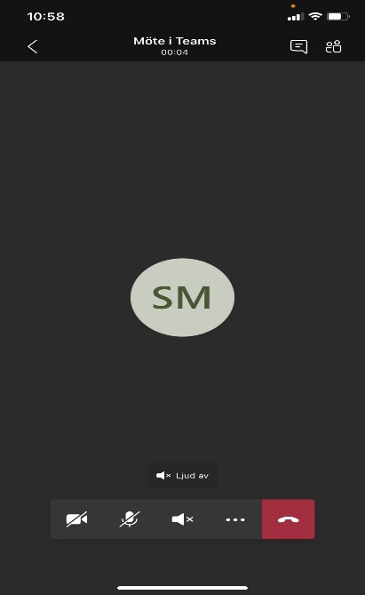
Avsluta
Du avslutar och går ifrån mötet genom att klicka på Lämna.
Är du med i mötet från din telefon trycker du på röda luren för att avsluta.

Slide 6
Funk-IT Lyftet är ett samarbete mellan:
Post- och Telestyrelsen
Uppsala kommun, Omsorgsförvaltningen, Socialpsykiatrin och Arbete och bostad
TIF- Träffpunkternas intresseförening
Brukarrådet- Arbete och bostad
Funk-IT lyftets hemsida

